Slide 1

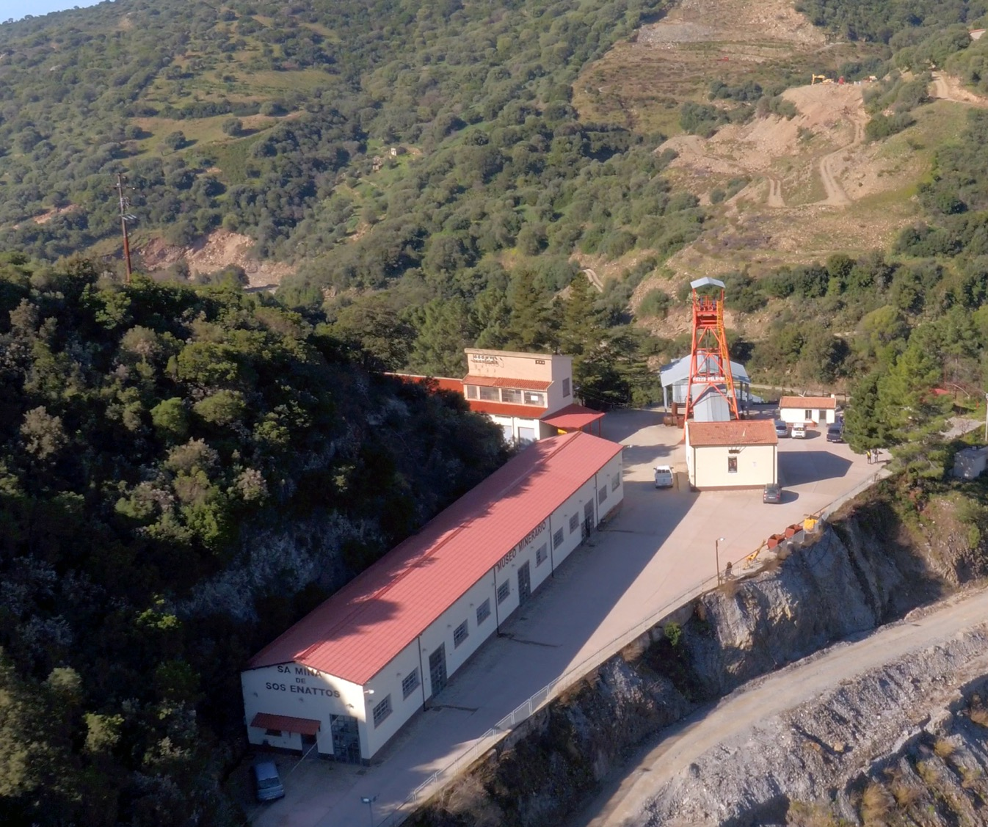


Esplorando l’Universo dal cuore della Sardegna
Alessandro Cardini
INFN Cagliari
Federica Govoni
INAF Cagliari

Slide 2

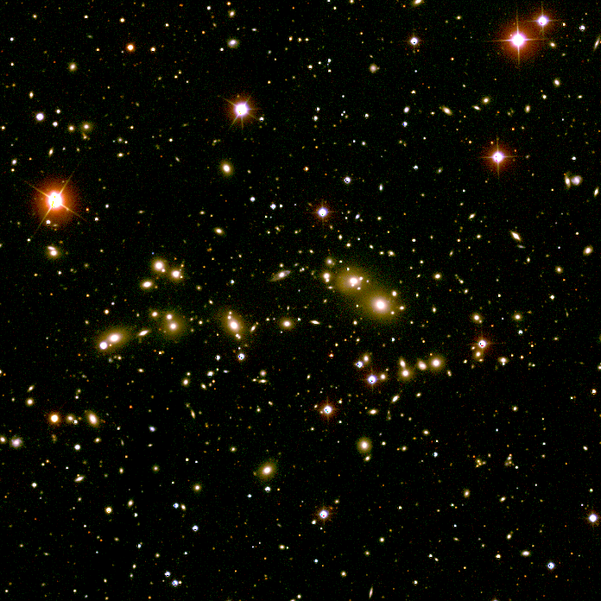

Slide 3
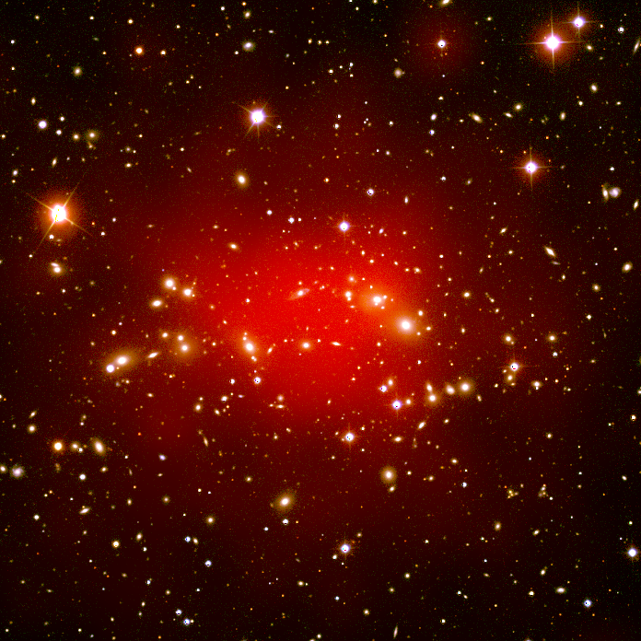

Slide 4
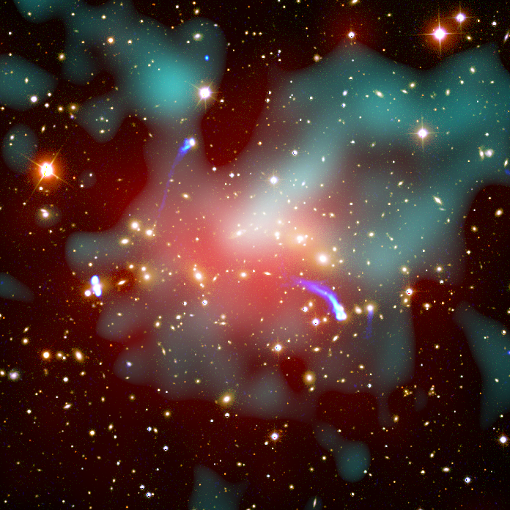
Notes:
Lancio su altri messaggeri: GW e DarkMatter

Slide 5
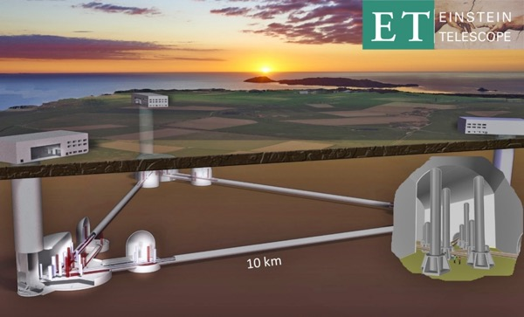
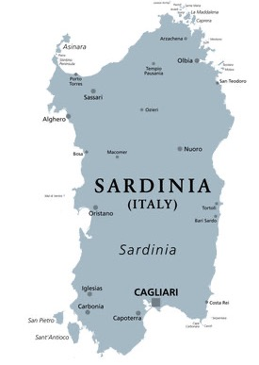
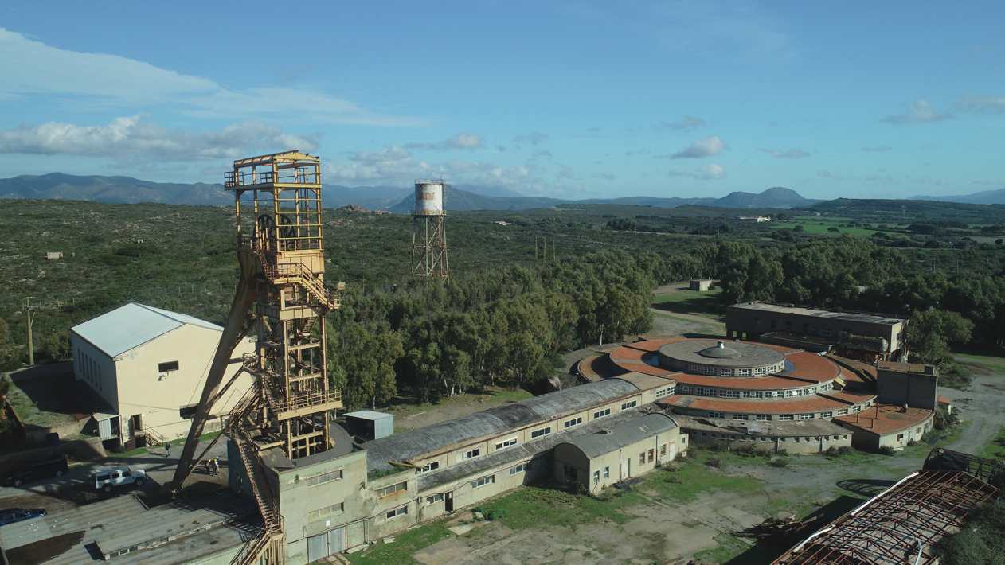
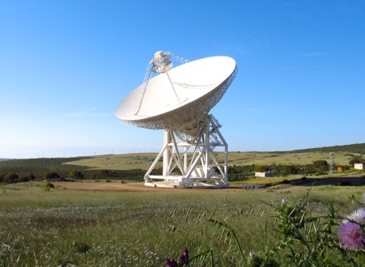
SRT
ARIA
Notes:
e tutto questo si fa in Sardegna!
Lancio su ET e GW

Slide 6
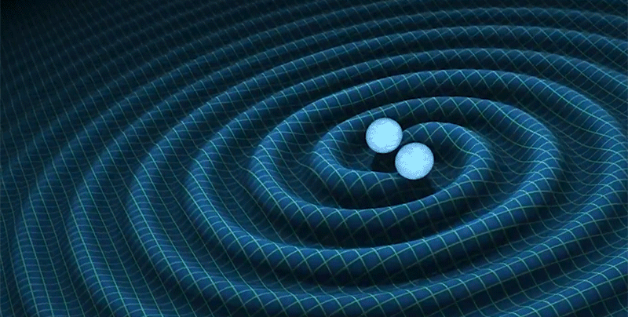

Slide 7
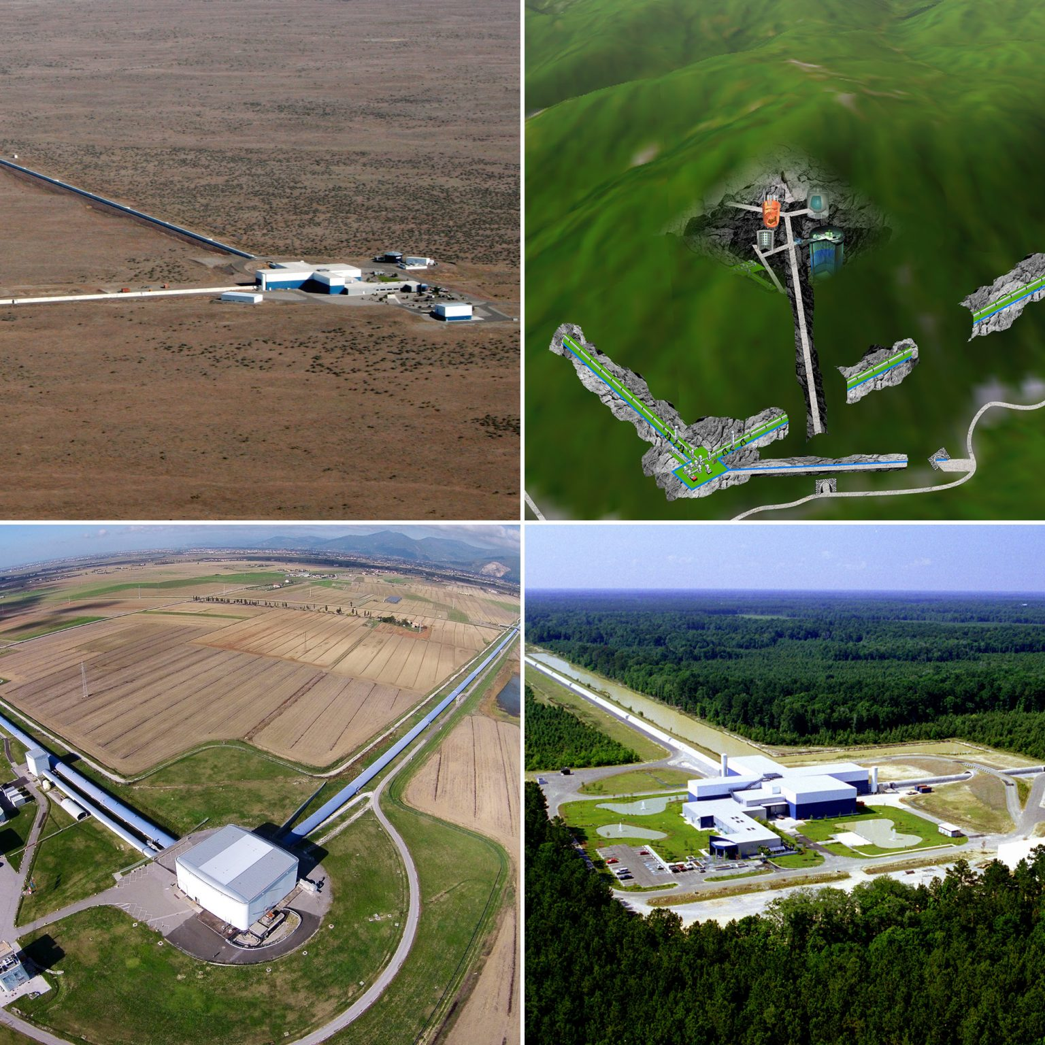
The LVK Collaboration
LIGO Washington, USA
LIGO Louisiana, USA
VIRGO, Italy
KAGRA, Japan

Slide 8
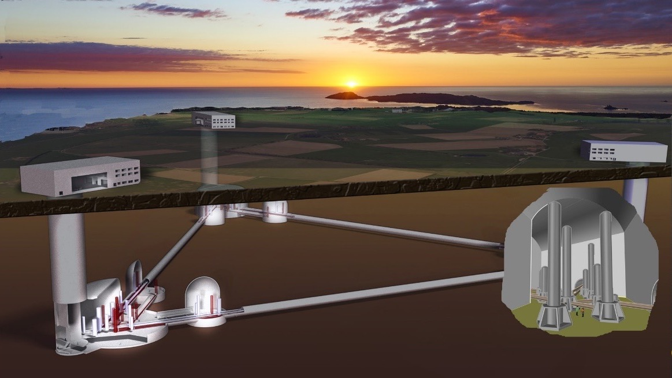
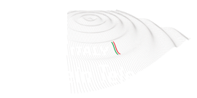
https://www.einstein-telescope.it/

Slide 9

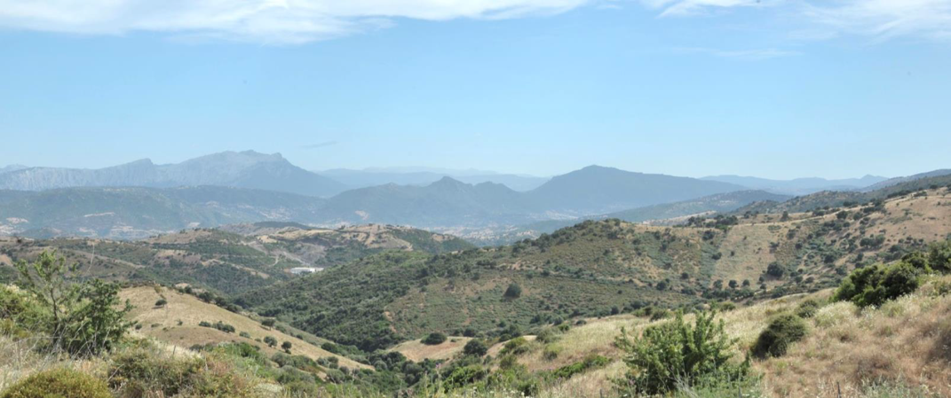
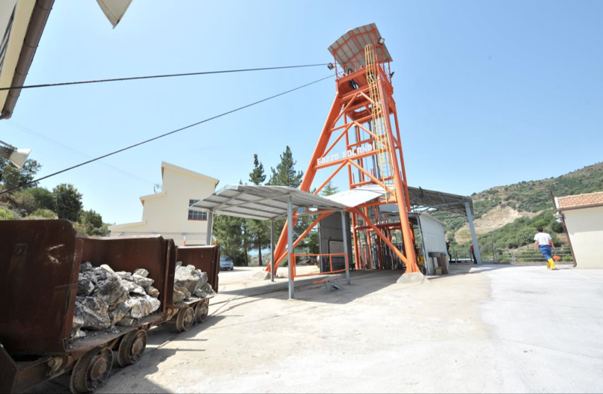
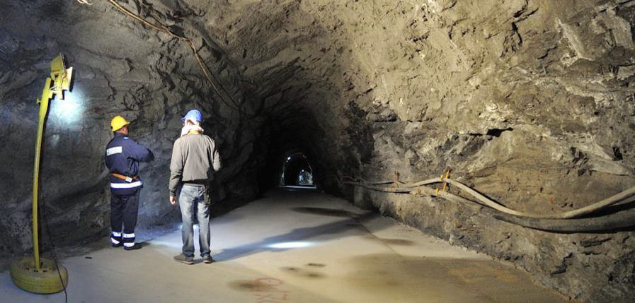
La miniera di Sos Enattos

Slide 10
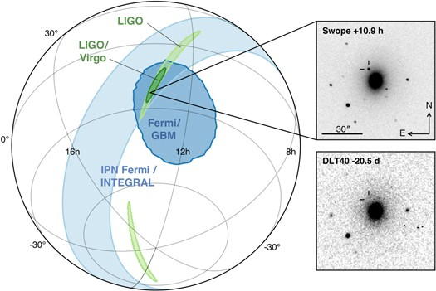
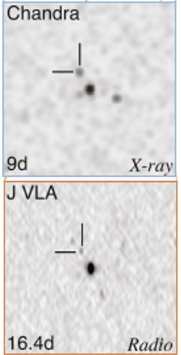

Slide 11
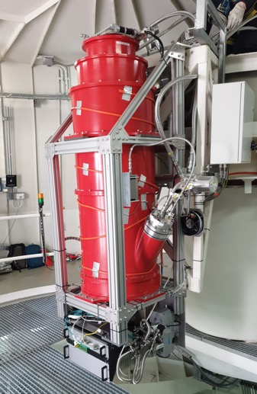
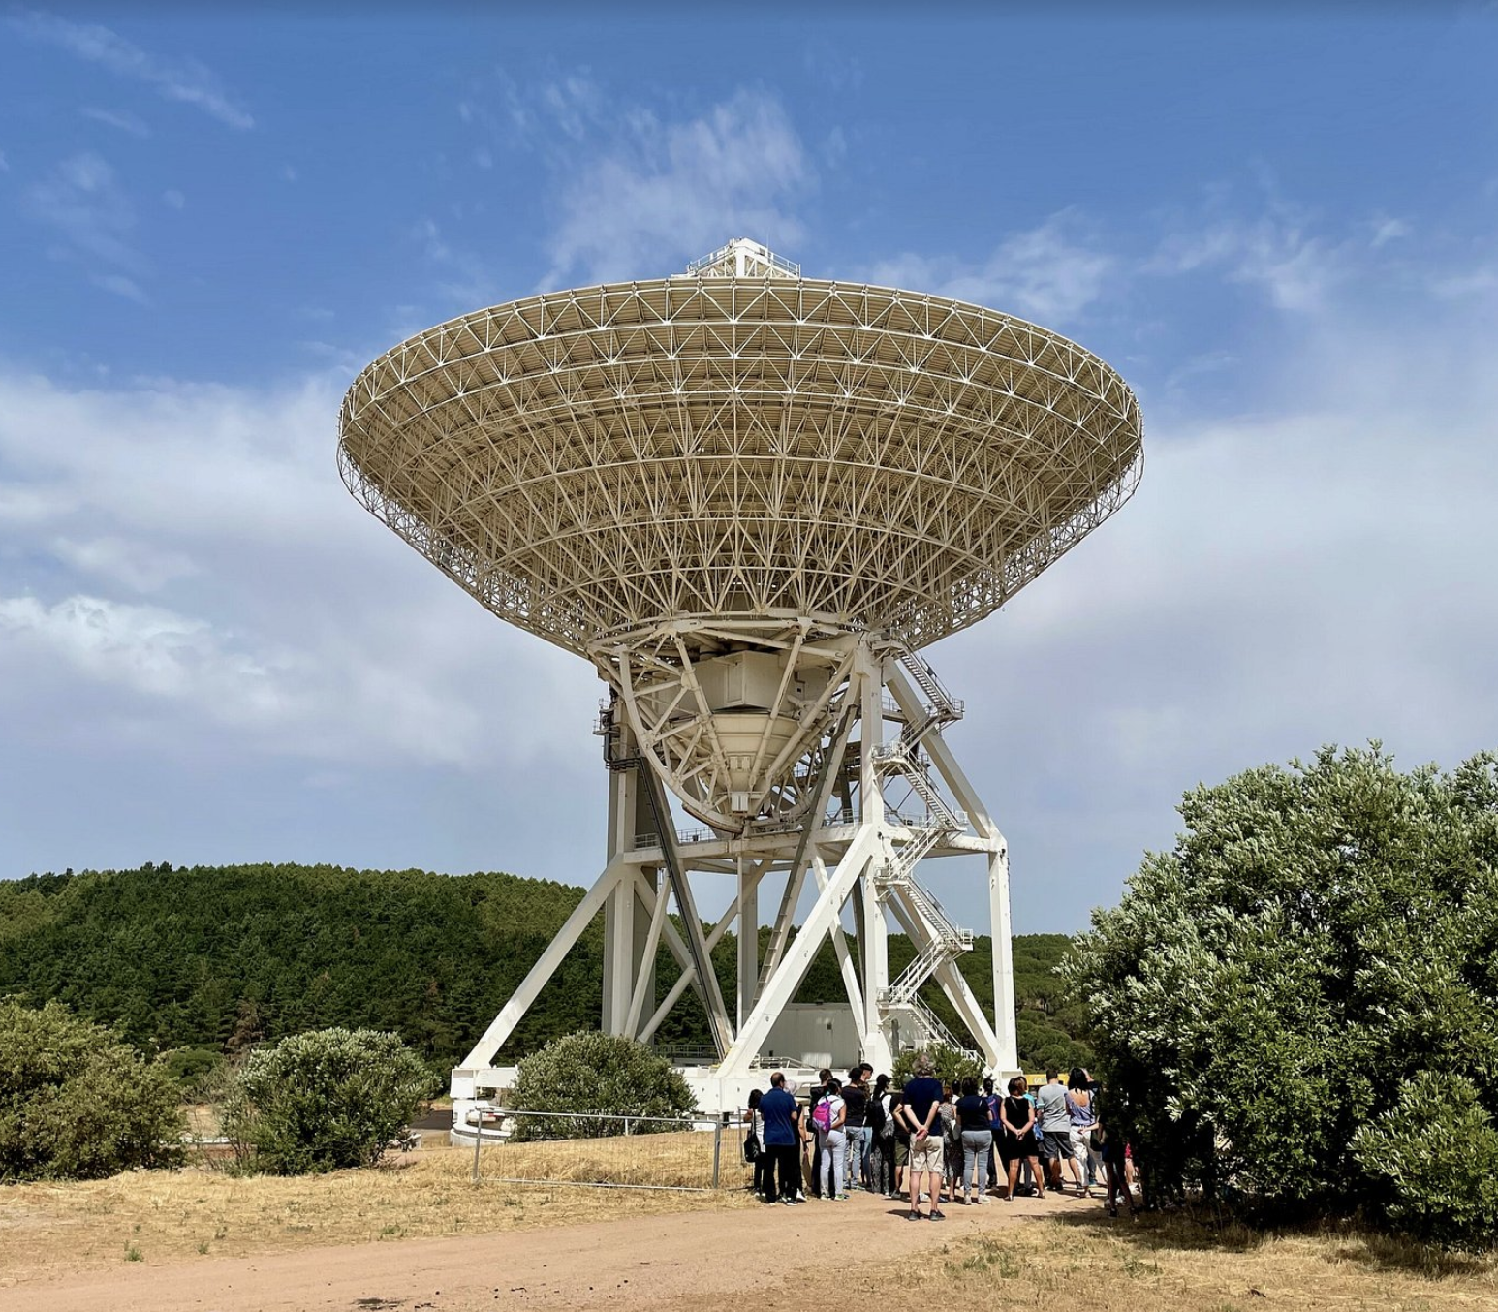

Slide 12
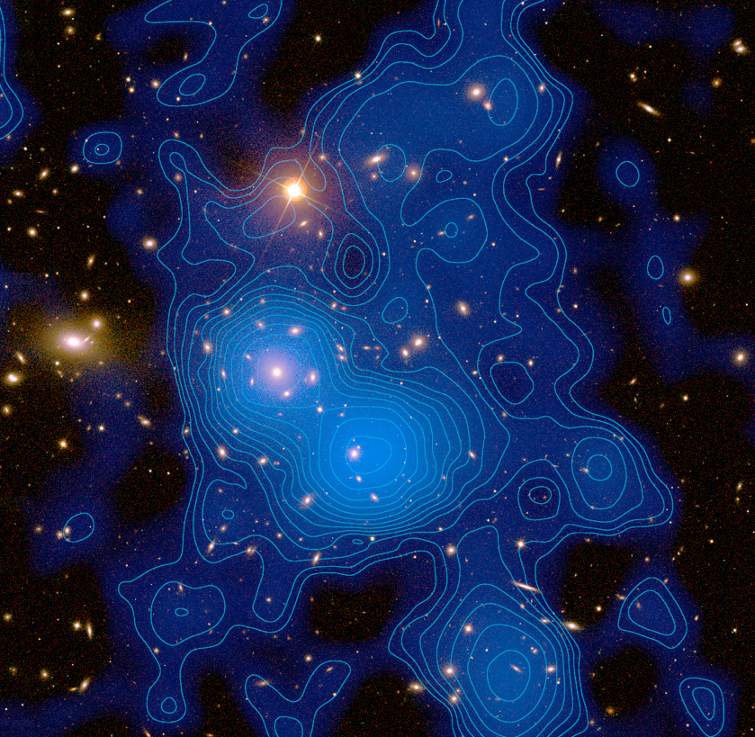

Slide 13
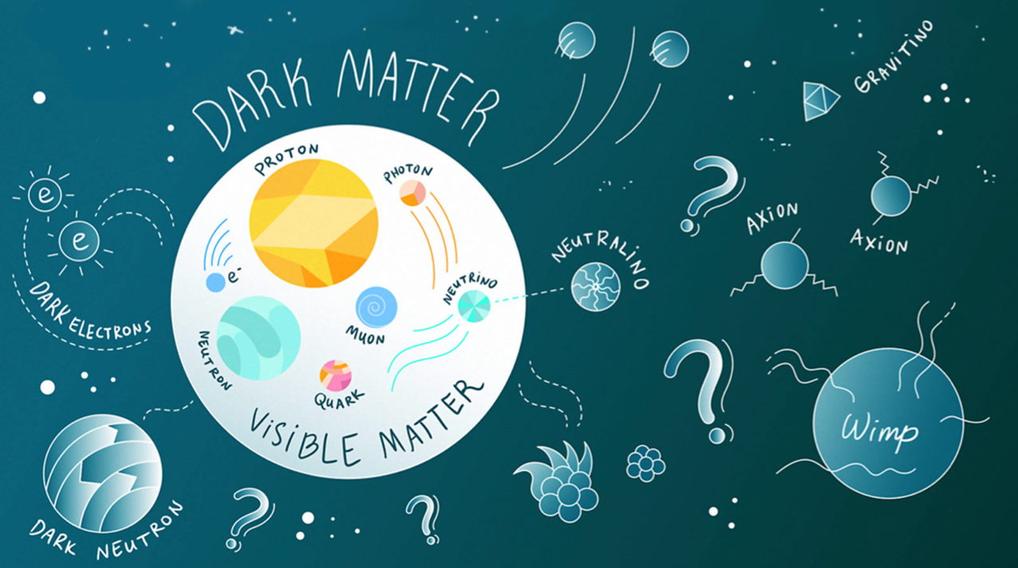
Illustration by Sandbox Studio, Chicago with Ana Kova

Slide 14
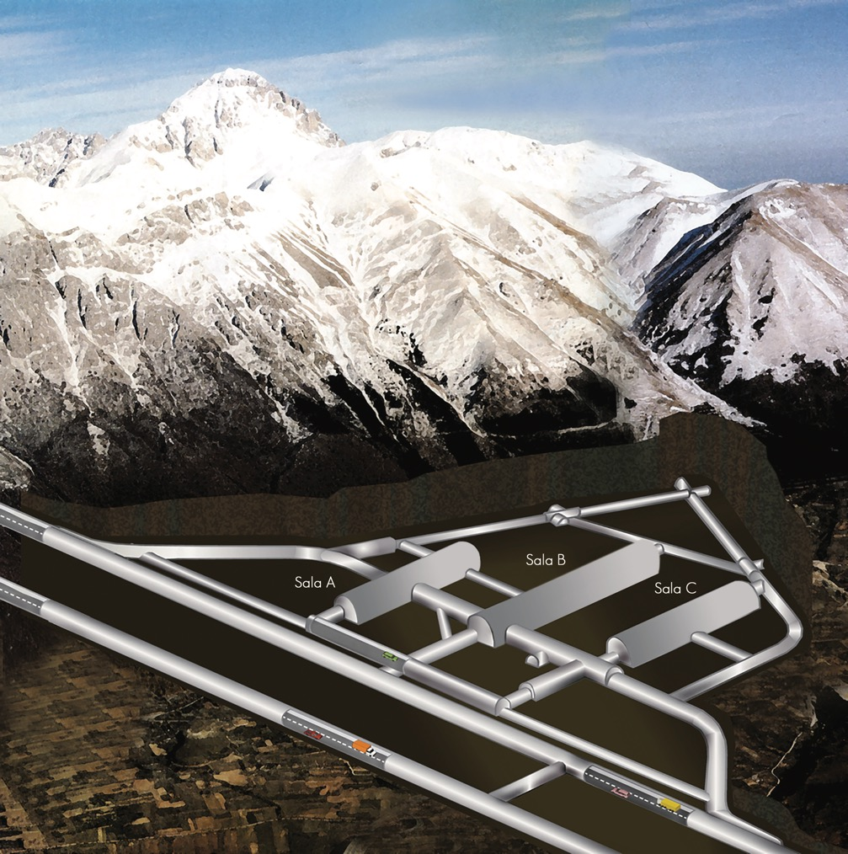
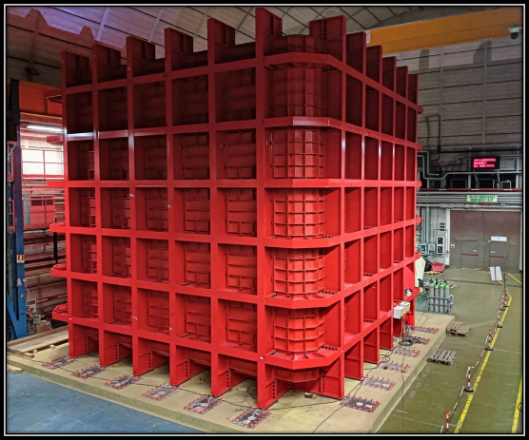
LNGS - Gran Sasso INFN National Laboratories
Darkside

Slide 15
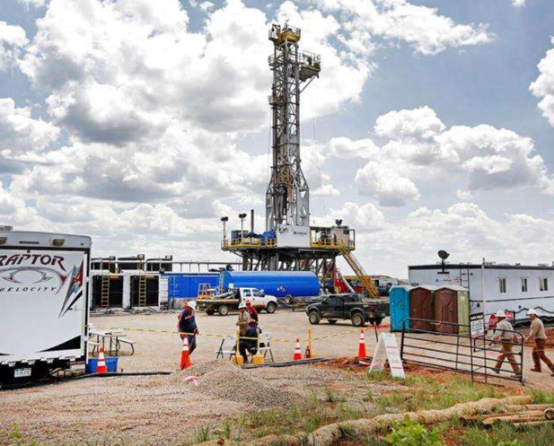
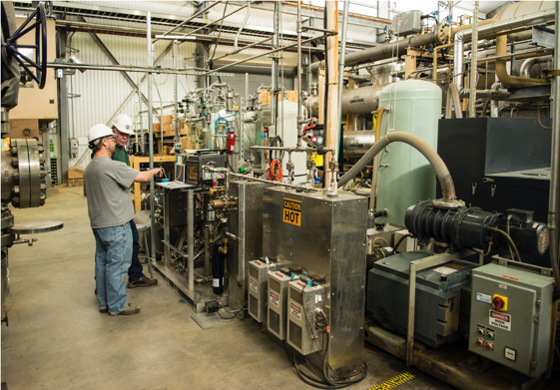
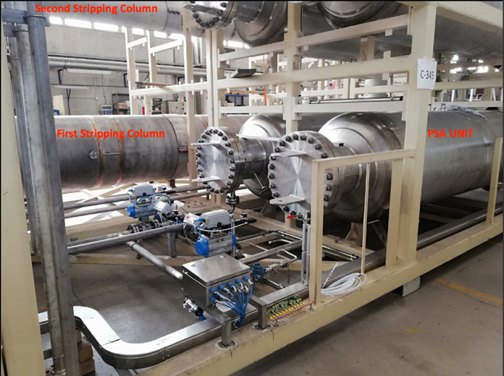
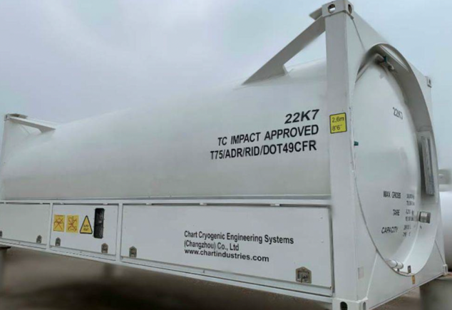
Colorado, USA

Slide 16
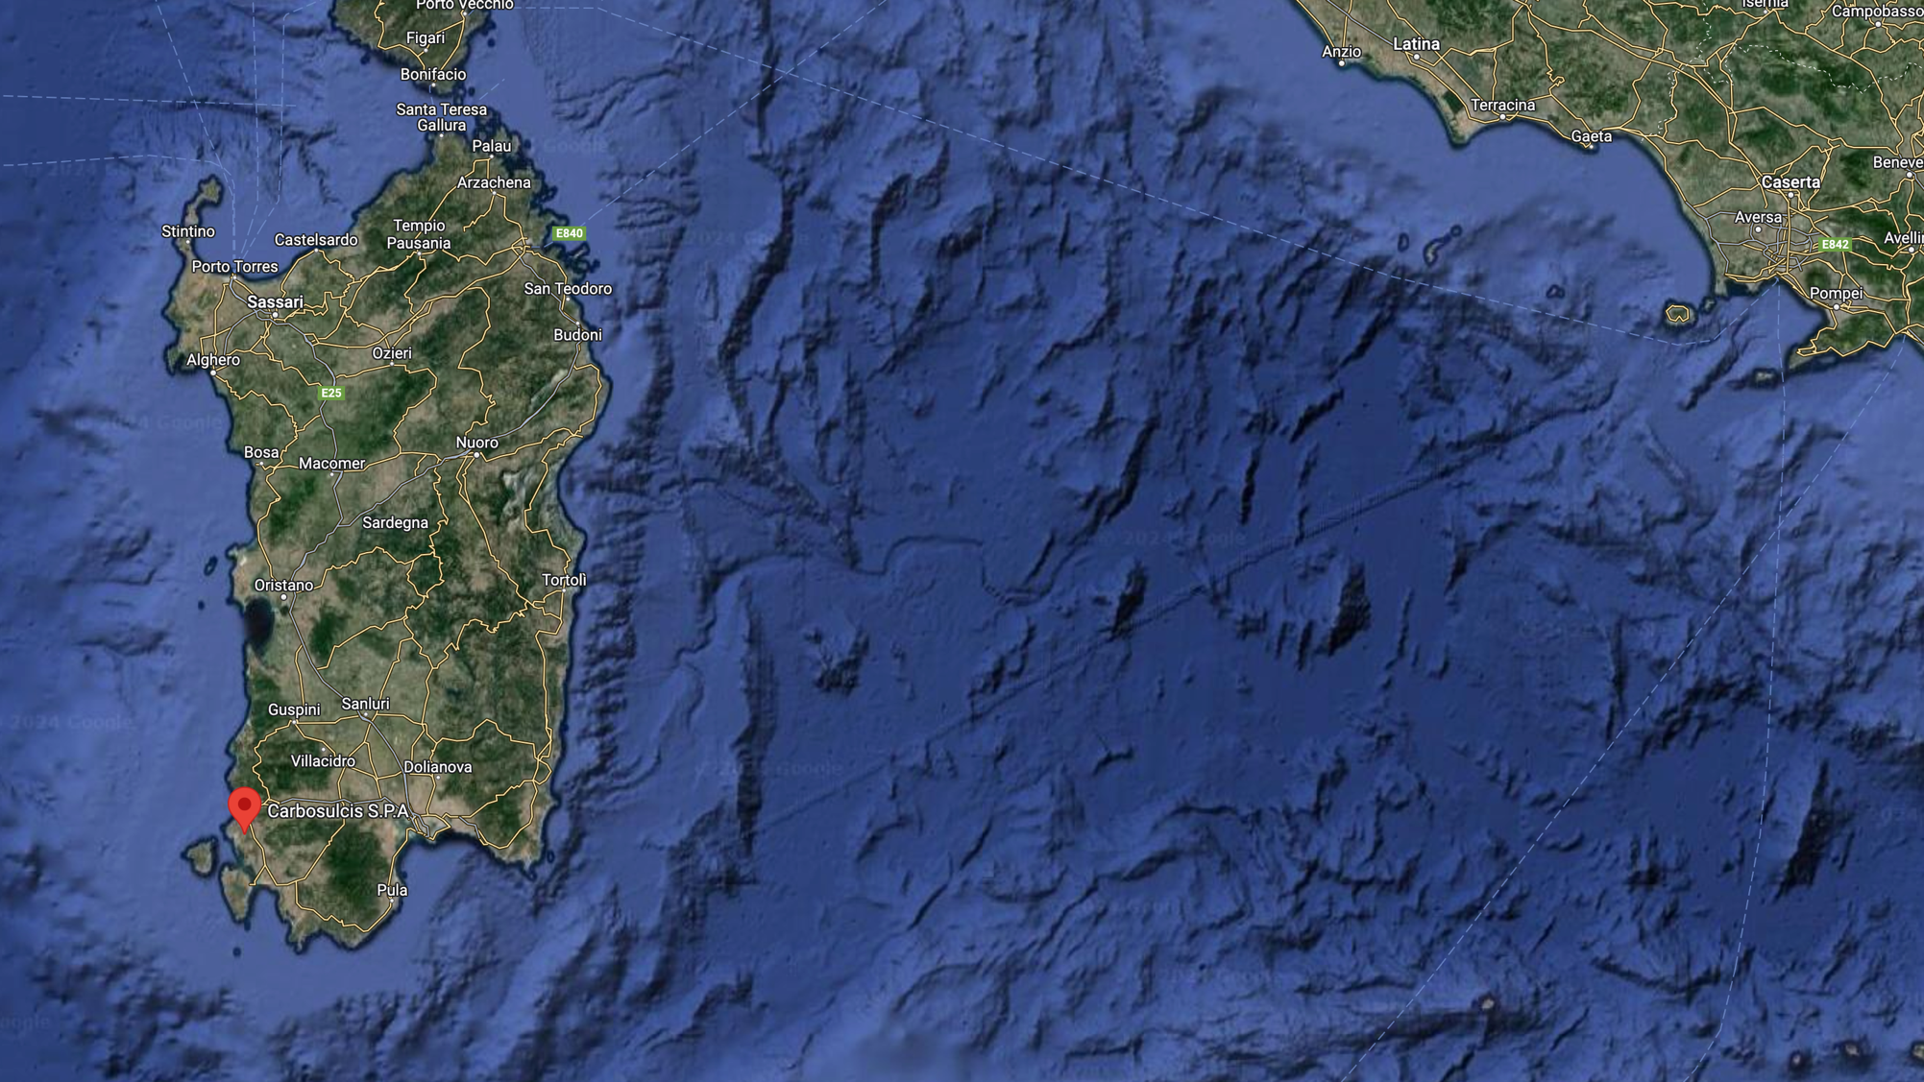
The ARIA Project
Seruci, Nuraxi Figus, Italy

Slide 17
Notes:
Prototipo 0 – circa 30 metri
ARIA
Riutilizzo impianto minerario chiuso ad alto contenuto industriale, con obiettivo di valorizzare le competenze delle risorse umane presenti e garantirne il futuro
Cruciale per la strategia scientifica di DARKSIDE
Importante impianto per la ricerca e l’innovazione in Sardegna
Distillazione di altri gas per uso medicale

Slide 18
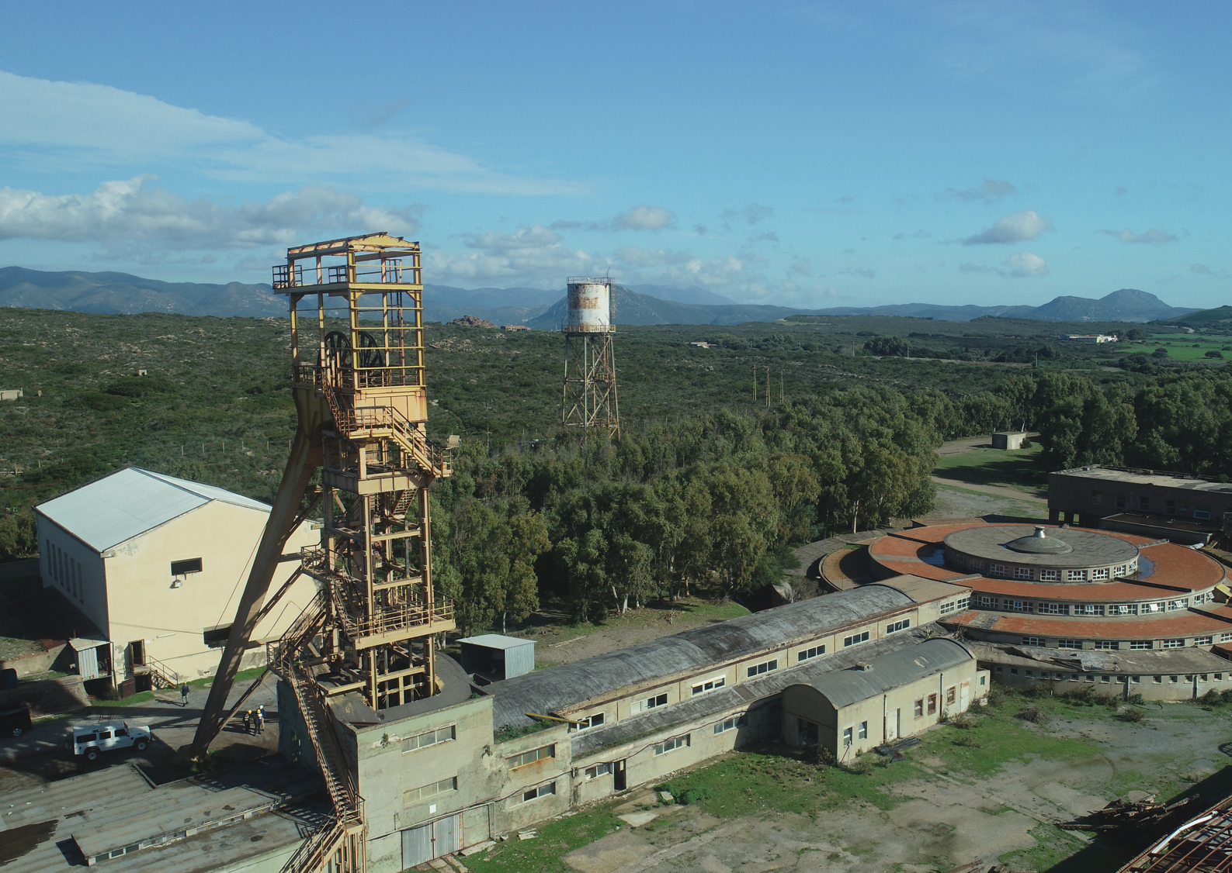
Inizio nel 2026
120 t di Argon per Darkside-20k
Grande interesse per la produzione di isotopi per applicazioni mediche

Slide 19



ICSC_progetto_comunicazione**
Conclusione
Grazie alle sua geologia e alla bassa antropizzazione la Sardegna è un luogo ideale per grandi infrastrutture di ricerca
Un importante radiotelescopio, SRT, parte della rete mondiale dei radiotelescopi, è già in funzione e produce importanti risultati scientifici
L’infrastruttura ARIA, che avrà un ruolo cruciale nella ricerca della materia oscura, è in fase di costruzione
La Sardegna è il luogo ideale in Europa dove costruire Einstein Telescope, il futuro osservatorio di onde gravitazionali
La sinergia tra queste infrastrutture è un importantissimo punto di forza

Slide 20
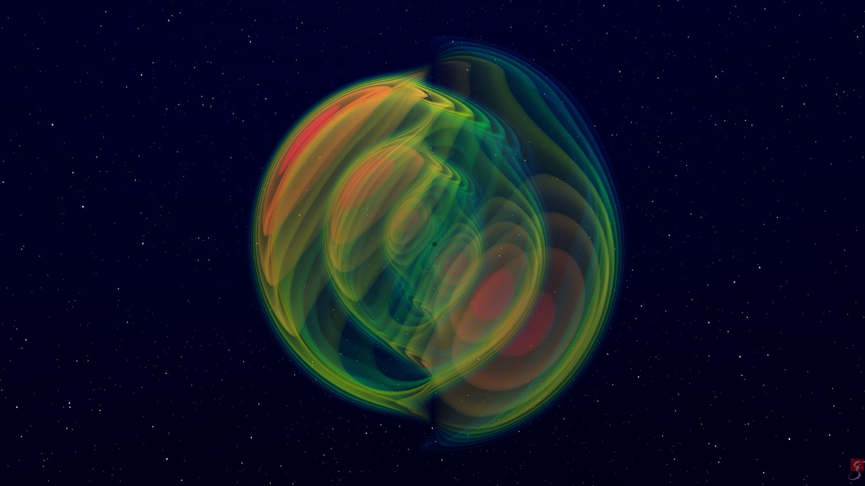
Grazie!
Per contattarci:
alessandro.cardini@ca.infn.it
federica.govoni@inaf.it

